Slide 1
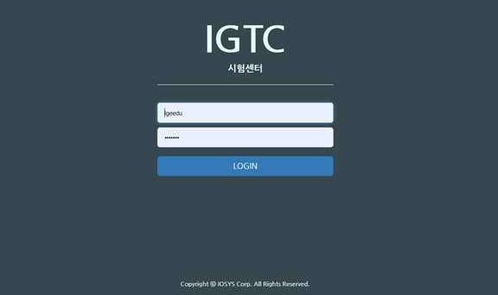


로그인 페이지 예시
참고1: 반, 번호의 일의 자리 수는 추후 데이터에 두 자리수로 표기 필요
예시1: 응답자가 1반, 8번 등으로 입력해도 데이터상에는 01, 08로 기록
참고2: 로그인 정보를 토대로 구분자 생성(중복구분자 생성 불가) 예시2: 한국초(1001) 3학년 1반 8번 박종경의 구분자는 100130108(학교+학년+반+번호)가 됨
학교ID
-> 사전 제공된 ID 외 접속 불가
학년
-> 초등은 3/4 중등은 1학년만 응답 가능
반
-> 1~20반까지만 응답 가능
번호
-> 1~50번까지만 응답 가능
이름
-> 오픈응답

Slide 2
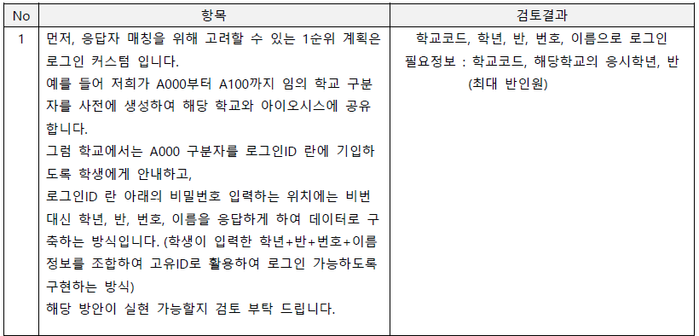
검토 결과 재회신1
학교코드는 사전에 제공 드릴 예정입니다.
다만, 조사(시험)에 참여하는 학교가 일시에 정해지지는 않기 때문에 분할하여 제공 드리게 될 것 같습니다. (모든 학교에 대해 조사 참여 여부를 확정하고 조사가 시작되는 것이 아닌, 조사가 시작되고 나서도 계속하여 참여 학교를 획득해 나가는 방식)
해당 방법이 비효율적이거나 적용이 어렵다면 초/중 전수 약 9,000개 학교에 임의 부여한 ID 리스트를 먼저 공유 드리고, 추후 조사 참여가 확정된 학교를 제외한 나머지 학교의 ID는 블록(차단)하는 방법도 고려할 수 있겠습니다. (경험상 후자(일괄 등록 후 블록)을 추천 드립니다)
응시학년은 초등학교는 3가지 유형이 있습니다. 1) 초등 3학년만 응시하는 학교 2) 4학년만 응시하는 학교 3) 3학년과 4학년 모두 응시하는 학교
*중학교는 모든 학교가 1학년만 응시합니다.
반의 경우도 좀 복합한데요.
응시 학교 중의 일부는 해당 학년의 전체 학급이 응시합니다.
다른 일부는 해당 학년의 최대 3개 학급이 응시합니다. (해당 학년 전체 학급이 2학급이면 2학급만 응시)
또한, 최대 3개 학급이 응시하는 경우, 응시할 학급이 랜덤으로 배정되기 때문에 반 정보도 사전 제공이 아닌 학생이 직접 입력하는 방법을 말씀드린 것이라 봐주시면 됩니다.
최대 반 인원의 경우 일괄 50명으로 고정하고, 로그인을 완료한 계정에 대해서만 모니터링에 노출하면 될 것 같습니다.

Slide 3
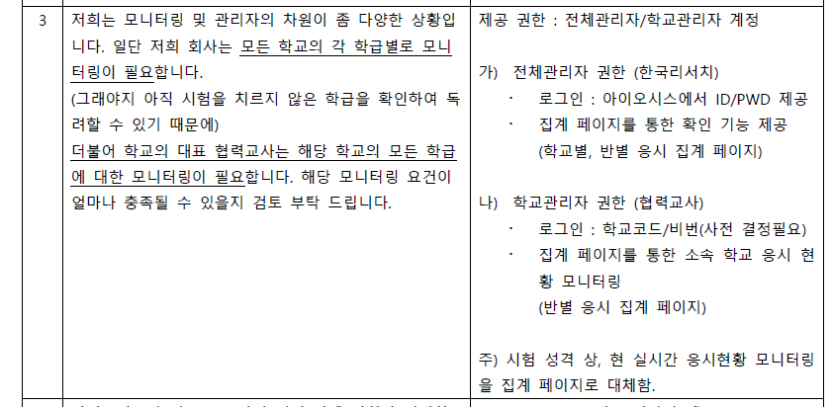
검토 결과 재회신3
전체관리자 계정은 말씀 주신대로 진행하면 될 것 같습니다.
학교관리자(대표 협력교사) 비번은 저희가 학교별로 ID처럼 임의 생성해서 사전 제공 드리도록 하겠습니다.
아니면, 학교별로 관리자 링크를 생성해주실 수 있다면, 해당 관리자별로 본인만 확인 가능한 페이지에 저희가 모니터링 링크를 각각 심는 방법도 있습니다.
조금 다른 이슈로, 앞페이지에서 초등은 같은 학교에서 3학년도 조사를 하고, 4학년도 조사를 하는 경우가 있다고 설명 드렸는데요. 이런 경우 학교ID가 2개로 분할되어야 하는 것인지 여쭙습니다. (한국초 3학년 ID는 1001, 한국초 4학년 ID는 1002로 부여하는 등)
혹시나 해서 여쭤보는 사항이고, 당연히 저희는 학년이 다르다고 학교ID를 분리하는 게 오히려 좋지 않고, 해당 학교의 각 학년(학급)에 그 학년에 맞는 CBT 링크를 연결할 생각이었습니다.
이 부분은 다다음 장표에서 계속해서 문의 드리도록 하겠습니다. (검토 결과 재회신6 장표)

Slide 4
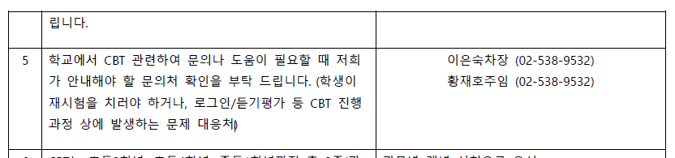
검토 결과 재회신5
학교 안내문에 명시할 때는 다음과 같이 표기하도록 하겠습니다.
학업성취도평가 전담 문의처: ㈜아이오시스 02-538-9532
(평일 오전 9시~오후 6시, 점심시간 오후 12~1시)

Slide 5
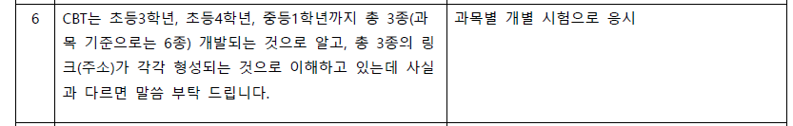
검토 결과 재회신6
이 부분 제가 잘 이해하지 못했는데요.
과목별 개별 시험으로 응시라는 것이 정확히 어떻게 구현되는 것일까요?
저희 예상은 초등 3학년 영/수 시험이 가능한 링크가 하나,
초등 4학년 영/수 시험이 가능한 링크가 하나,
중등 1학년 영/수 시험이 가능한 링크가 하나,
로 총 3종의 링크를 전달 받는다고 예상하고 있고,
그러면 저희가 각 학교의 학년별 담임교사 전용 페이지에 해당 학년에 맞는 링크를 연결하는 것으로 예상했습니다.
(예: 한국초 3학년 1반 담임이 본인 페이지에서 학업성취도 CBT의 초등3학년용 링크를 확인할 수 있도록 제시)

Slide 6

검토 결과 재회신7
시험 종료 데이터를 말씀 드린 것은 아니고요.
모니터링? 집계페이지에 나타나는 정보를 엑셀로 다운 받을 수 있는지를 여쭤본 것입니다.
예를 들어 집계 페이지(표)가 아래처럼 생겼다면,
해당 내용을 엑셀로 내려 받아서 100개 학교의 약 3~400개 학급 중에 어떤 학급의 어떤 과목 응시 완료 요청을 해야 하는지 sorting을 해야 해서요.
ID | 학교명 | 학년 | 반 | 번호 | 이름 | 영어 | 수학 | 비고
1001 | 한국초 | 3 | 1 | 1 | 허선 | 완료 | 미완료
1001 | 한국초 | 3 | 1 | 2 | 박종경 | 미완료 | 미완료

